Slide 1
Regalo Lector
A cargo de Claudia Kaempfe y Carolina Vargas

Slide 2
Fecha: 7 al 11 de diciembre
Dirigido a : Pre básica
Objetivo: Comprender textos literarios a partir de la escucha atenta y formular una opinión de lo leído.

Slide 3
Ruta de aprendizaje
Escuchar con atención el cuento “El regalo perdido de Papá Noel”
Desarrollar actividad para evaluar lo aprendido.
Para esta clase necesitaras:
1/2 hoja de block ó cartulina (cualquier color),
Papel volantín/crepé (cualquier papel fácil de arrugar) color verde. Pegamento

Slide 4
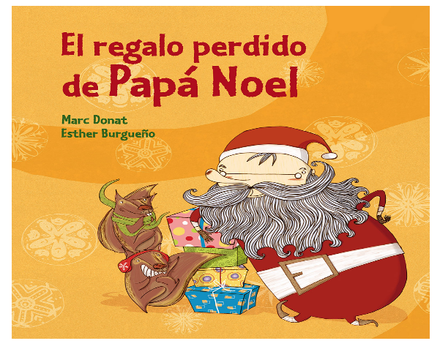
Hora del cuento

Slide 5
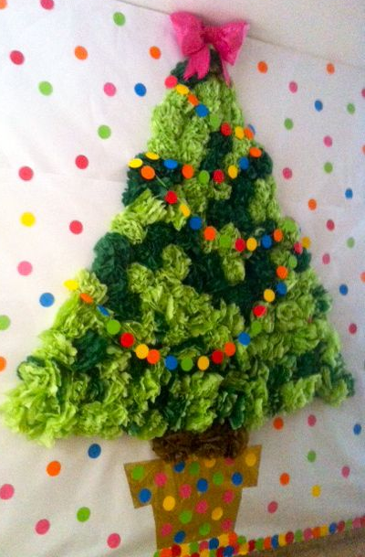
Actividad
Con los materiales solicitados haremos un pequeño arbolito de pascua.
Sigue las instrucciones.

